Slide 1

Je compose pour vous avec ma douce et fidèle amie
18 images époustouflantes
par Lande N°1

Slide 2
Je compose pour vous avec ma douce et fidèle amie
18 images époustouflantes et effrayantes de villes après l’apocalypse

Slide 3
Je compose pour vous avec ma douce et fidèle amie
Même si on n’aime pas la guerre, même si on n’aime pas les morts et même si on a envie de vivre une vie paisible, il faut avouer qu’on adore regarder des films ou des séries qui se passent après l’apocalypse. Les paysages de fin du monde nous fascinent. Voilà donc des dessins et images de ce que serait les grandes villes en cas de guerre planétaire. A couper le souffle. Et ça fait un peu peur.

Slide 4
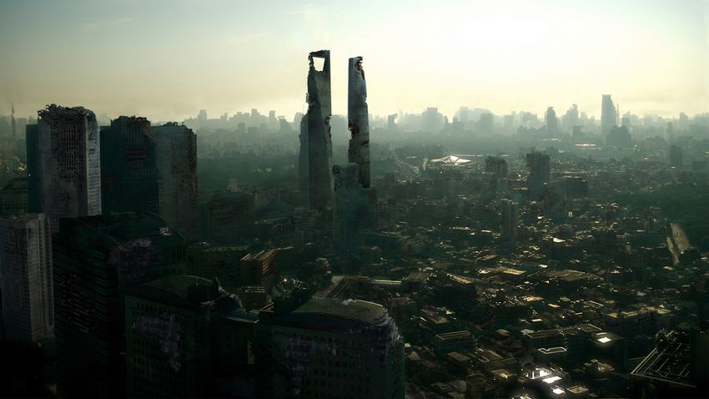
Je compose pour vous avec ma douce et fidèle amie

Slide 5
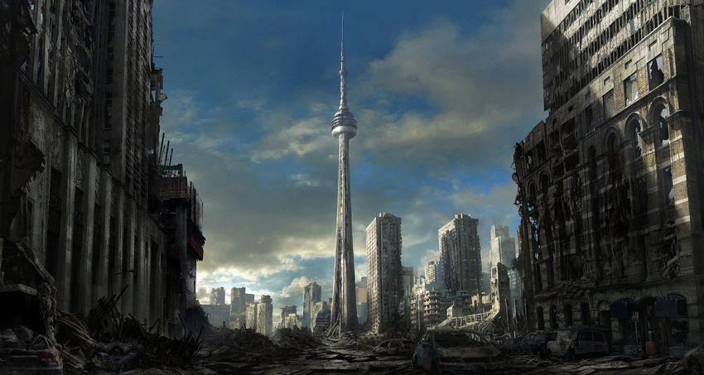
Je compose pour vous avec ma douce et fidèle amie

Slide 6
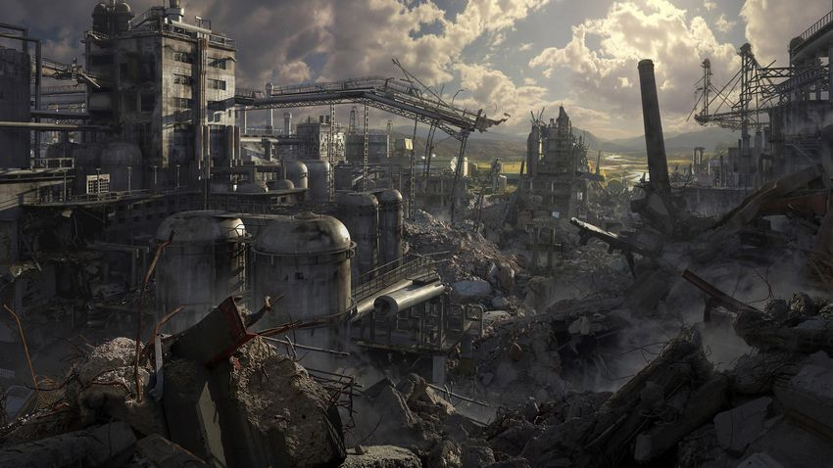
Je compose pour vous avec ma douce et fidèle amie

Slide 7
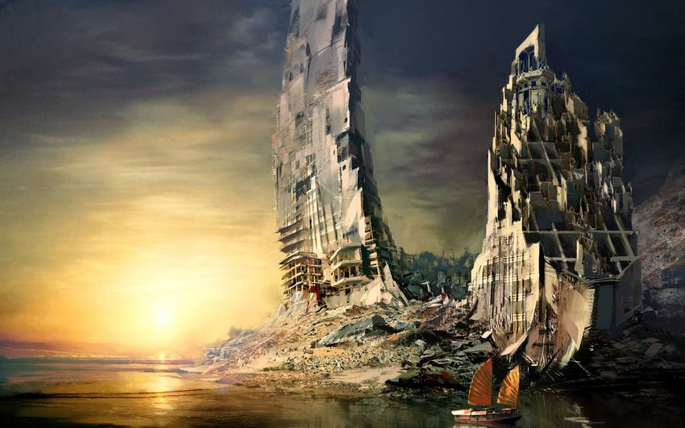
Je compose pour vous avec ma douce et fidèle amie

Slide 8
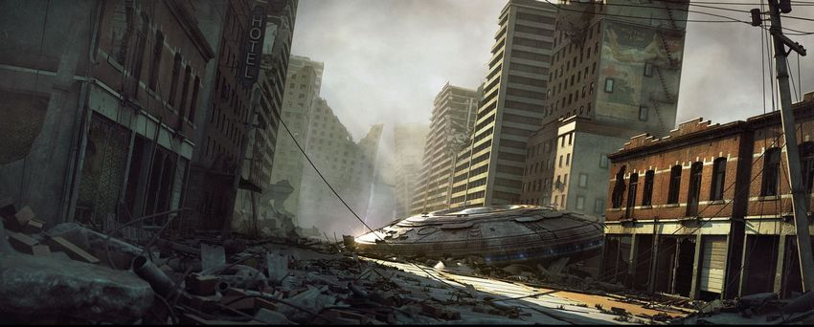
Je compose pour vous avec ma douce et fidèle amie

Slide 9
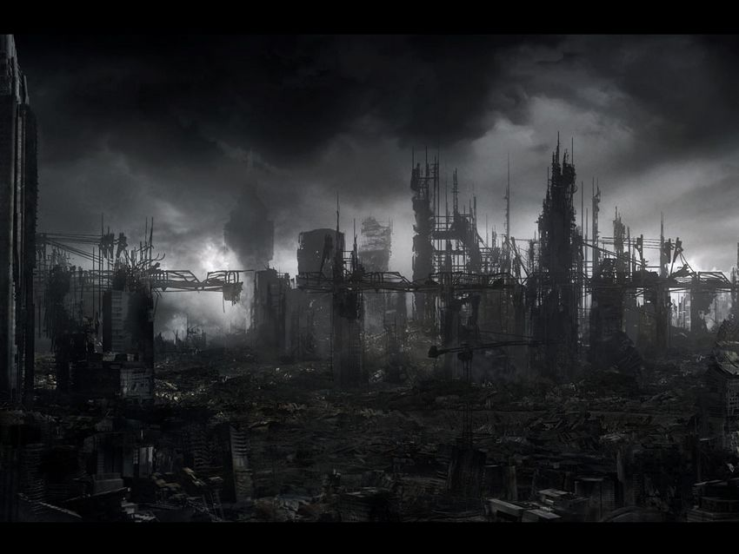
Je compose pour vous avec ma douce et fidèle amie

Slide 10
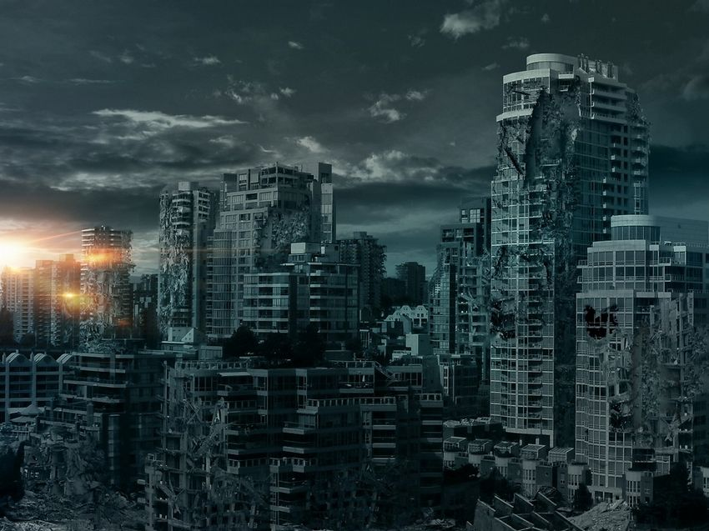
Je compose pour vous avec ma douce et fidèle amie

Slide 11
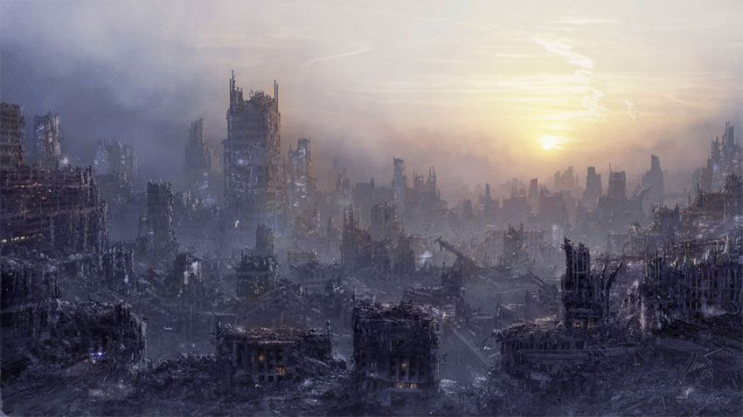
Je compose pour vous avec ma douce et fidèle amie

Slide 12
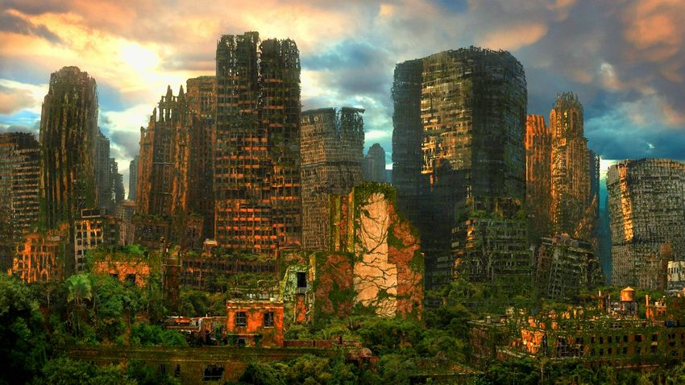
Je compose pour vous avec ma douce et fidèle amie

Slide 13
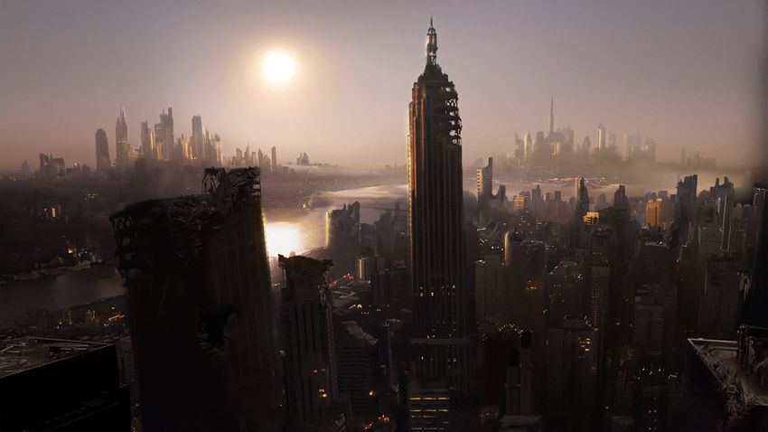
Je compose pour vous avec ma douce et fidèle amie

Slide 14
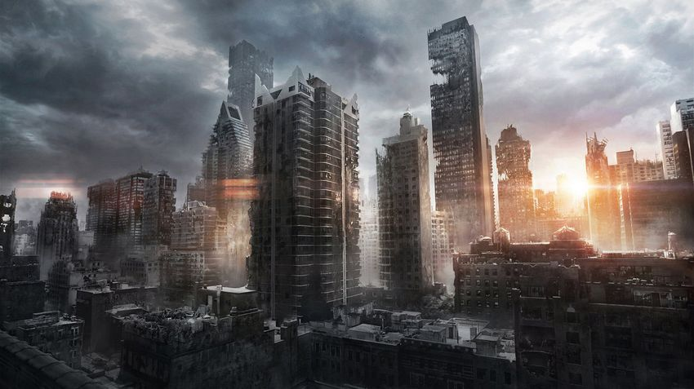
Je compose pour vous avec ma douce et fidèle amie

Slide 15
Je compose pour vous avec ma douce et fidèle amie
C’était
18 images époustouflantes
par Lande

